Slide 1
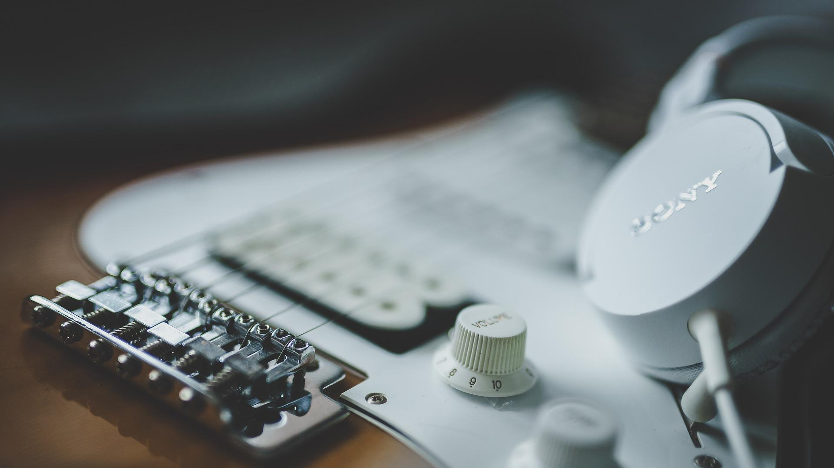

ME 스토리 보드
관리자 페이지
작성자 : 배인범, 장서희, 임형식

Slide 2
CONTENTS
01. 게시판 관리
1. 공지사항
01
02. 공연관리
1. 공연조회
04
2. 문의게시판
02
2. 예매자 조회
05
03. 회원관리
1. 회원조회
06
04. 수업관리
1. 수업등록
08
2. 수강 신청 현황
07
2. 환불신청
09
ME Story Board

Slide 3
ME 스토리 보드
로그인
작성자 : 배인범, 장서희, 임형식

Slide 4
연극 학원 등록 및 공연 예매 시스템 | 페이지명 | 관리자 로그인 페이지 | 페이지 넘버 | 로그인 | 작성자 | 임형식
경로 | 로그인
Header
Description
ME LOGO
1 | ID는 고정 ID만 사용 ID : admin
2 | PW는 고정 PW만 사용 PW : me1234
3 | ID와 PW를 정확히 입력 시 관리자 메인 페이지로 이동
4 | ID와 PW가 일치 하지 않을 시 ID 혹은 PW 불일치함을 알림
10:45:25 AM
로그인이 되어 있지 않습니다
Log out
ME logo
1
ID
2
PASSWORD
□ ID 저장
3
LOG IN
4
아이디 혹은 비밀번호가
일치하지 않습니다.
확인
취소
footer

Slide 5
ME 스토리 보드
게시판 관리
작성자 : 배인범, 장서희, 임형식

Slide 6
연극 학원 등록 및 공연 예매 시스템 | 페이지명 | 공지사항 리스트 페이지 | 페이지 넘버 | 게시판 | 작성자 | 배인범
경로 | 관리자 페이지 » 게시판 관리 » 공지사항
Header
Description
ME LOGO
1 | 검색 카테고리
2 | 키워드입력 후 엔터시 검색 가능
3 | 20줄 보기 Default ( 20, 50줄 보기)
4 | 테이블 행 20줄 Default
5 | 게시글 클릭 시 게시글페이지로 이동
6 | 클릭 시 게시글 삭제 7-1) 게시글을 삭제하시겠습니까? Confirm창, 확인시 게시글 삭제 취소시 페이지에 머뭄 7-2) 콘텐츠 미선택 삭제 버튼 클릭 시 Alert 창 7-3) 콘텐츠 선택, 삭제 버튼 클릭 시 Alert 창
7 | 등록 클릭시 글 등록페이지로 이동
10:45:25 AM
관리자 님 안녕하세요.
Log out
대시보드
▼ 게시판 관리
공지사항
문의게시판
배우일지
▼ 공연관리
공연조회
예매자 조회
▼ 회원관리
회원조회
수강 신청 현황
▼ 수업관리
수업등록
환불신청
▼ 통계
수입조회
공지사항
게시판 관리 » 공지사항
1
2
카테고리
전체
검색
Search
검색
전체 | 제목 | 작성자 등등
3
20줄 보기
4
□ | NO | 게시글 | 등록일 | 작성자
□ | 3 | [필독] 공연후기 관련 공지 ! | 2022-06-25 | 관리자
□ | 2 | [필독] 공연예매 관련 공지 ! | 2022-06-25 | 관리자
□ | 1 | [필독] 수업신청 관련 공지 ! | 2022-06-25 | 관리자
5
6
삭제
7
등록
< 1 2 3 4 … 9 10 >
7-1
7-2
7-3
게시글을 삭제하시겠습니까 ?
삭제할 게시글을 선택해주세요.
삭제되었습니다.
확인
취소
확인
확인
footer

Slide 7
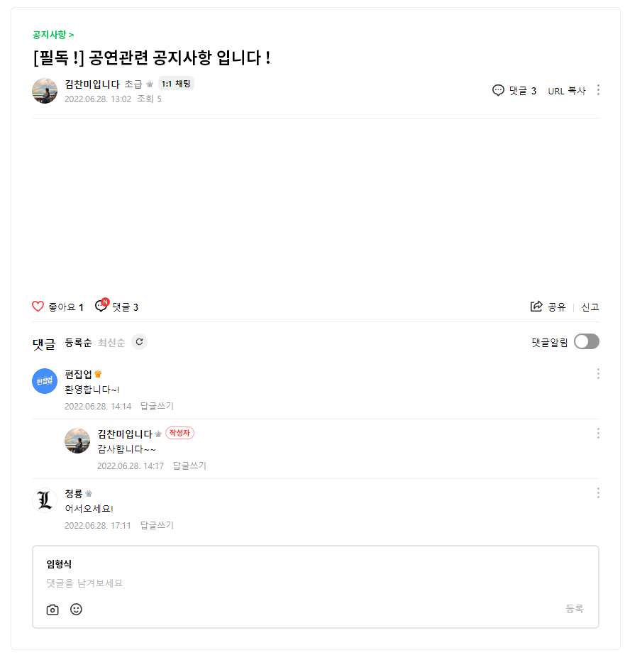
연극 학원 등록 및 공연 예매 시스템 | 페이지명 | 공지사항 등록페이지 | 페이지 넘버 | 게시판 | 작성자 | 배인범
경로 | 관리자 페이지 » 게시판 관리 » 공지사항
Header
Description
ME LOGO
1 | 상세페이지
10:45:25 AM
관리자 님 안녕하세요.
Log out
대시보드
▼ 게시판 관리
공지사항
문의게시판
배우일지
▼ 공연관리
공연조회
예매자 조회
▼ 회원관리
회원조회
수강 신청 현황
▼ 수업관리
수업등록
환불신청
▼ 통계
수입조회
공지사항
게시판 관리 » 공지사항 » 공지사항 상세 페이지
1
footer

Slide 8

연극 학원 등록 및 공연 예매 시스템 | 페이지명 | 공지사항 등록페이지 | 페이지 넘버 | 게시판 | 작성자 | 배인범
경로 | 관리자 페이지 » 게시판 관리 » 공지사항
Header
Description
ME LOGO
1 | 공지사항에 올릴 게시글 작성
2 | 첨부파일 업로드 시 첨부파일명과 미리보기 이미지 띄움
3 | 취소버튼 클릭시 confirm창을 띄워 확인 클릭시 공지사항 리스트 페이지로 이동
4 | 등록버튼 클릭시 글 등록
10:45:25 AM
관리자 님 안녕하세요.
Log out
대시보드
▼ 게시판 관리
공지사항
문의게시판
배우일지
▼ 공연관리
공연조회
예매자 조회
▼ 회원관리
회원조회
수강 신청 현황
▼ 수업관리
수업등록
환불신청
▼ 통계
수입조회
공지사항
게시판 관리 » 공지사항 » 공지사항 등록
1
제목 | [필독] 수업신청 관련 공지 !
내용
등록일 | 2022-06-25 09:00
첨부파일
Img.jpg
3-1
2
게시글 작성을 취소하시겠습니까 ?
3
4
확인
취소
취소
등록
footer

Slide 9
연극 학원 등록 및 공연 예매 시스템 | 페이지명 | 공지사항 수정페이지 | 페이지 넘버 | 게시판 | 작성자 | 배인범
경로 | 관리자 페이지 » 게시판 관리 » 공지사항
Header
Description
ME LOGO
1 | 모든 부분 수정 가능
2 | 취소버튼 클릭시 confirm창을 띄워 확인 클릭시 공지사항 리스트 페이지로 이동
3 | 수정 버튼 클릭시 confirm 창에서 취소 버튼 시 페이지에 머물고 확인시 수정
10:45:25 AM
관리자 님 안녕하세요.
Log out
대시보드
▼ 게시판 관리
공지사항
문의게시판
배우일지
▼ 공연관리
공연조회
예매자 조회
▼ 회원관리
회원조회
수강 신청 현황
▼ 수업관리
수업등록
환불신청
▼ 통계
수입조회
공지사항
게시판 관리 » 공지사항 » 공지사항 수정
1
제목 | [필독] 수업신청 관련 공지 !
내용
등록일 | 2022-06-25 09:00
첨부파일
2-1
3-1
Img.jpg
게시글 작성을 취소하시겠습니까 ?
입력하신 정보로
수정하시겠습니까 ?
확인
취소
확인
취소
2
3
취소
수정
footer

Slide 10
연극 학원 등록 및 공연 예매 시스템 | 페이지명 | 문의게시판 리스트 페이지 | 페이지 넘버 | 게시판 | 작성자 | 배인범
경로 | 관리자 페이지 » 게시판 관리 » 문의게시판
Header
Description
ME LOGO
1 | 제목, 작성자 카테고리 분류
2 | 키워드입력 후 엔터시 검색 가능
3 | 20줄 보기 Default ( 20, 50줄 보기)
4 | 테이블 행 20줄 Default
5 | 게시글 클릭 시 게시글페이지로 이동
6 | 답글 등록할 게시글 선택 후 답글등록 클릭시 글 등록페이지로 이동
10:45:25 AM
관리자 님 안녕하세요.
Log out
대시보드
▼ 게시판 관리
공지사항
문의게시판
배우일지
▼ 공연관리
공연조회
예매자 조회
▼ 회원관리
회원조회
수강 신청 현황
▼ 수업관리
수업등록
환불신청
▼ 통계
수입조회
문의게시판
게시판 관리 » 문의게시판
1
2
카테고리
전체
검색
Search
검색
3
20줄 보기
4
□ | NO | 게시글 | 작성일 | 작성자
□ | 3 | 공연예매 취소하고 싶습니다 | 2022-07-07 | Jang***
□ | ↳ | Re) Jang*** 님 답변입니다. | 2022-07-08 | 관리자
□ | 2 | 수강신청 관련해서 여쭤볼께요 ~ | 2022-06-11 | Lim02***
□ | ↳ | Re) Lim02*** 님 답변입니다. | 2022-06-12 | 관리자
□ | 1 | 질문이 있습니다 !! | 2022-06-25 | Bae12***
□ | ↳ | Re) Bae12***님 답변입니다. | 2022-06-26 | 관리자
5
삭제
6
답글등록
< 1 2 3 4 … 9 10 >
footer

Slide 11
연극 학원 등록 및 공연 예매 시스템 | 페이지명 | 문의게시판 답글 페이지 | 페이지 넘버 | 게시판 | 작성자 | 배인범
경로 | 관리자 페이지 » 게시판 관리 » 문의게시판
Header
Description
ME LOGO
1 | 답변 부분 제외하고 수정 불가
2 | 답변내용 작성
3 | 취소버튼 클릭시 confirm창을 띄워 확인 클릭시 문의사항 리스트 페이지로 이동
4 | 답글등록 클릭시 confirm 확인 창 취소시 페이지에 머뭄, 확인시 답글 등록
10:45:25 AM
관리자 님 안녕하세요.
Log out
대시보드
▼ 게시판 관리
공지사항
문의게시판
배우일지
▼ 공연관리
공연조회
예매자 조회
▼ 회원관리
회원조회
수강 신청 현황
▼ 수업관리
수업등록
환불신청
▼ 통계
수입조회
문의게시판
게시판관리 » 문의게시판 » 답글등록
1
제목 | 수강신청 관련해서 여쭤볼께요 ~
내용
등록일 | 2022-06-11 13:56
첨부파일
답변
대충 수강신청 관련 궁금하다는 내용
궁금해요 ~
3-1
ME.jpg
게시글 작성을 취소하시겠습니까 ?
입력하신 정보로
답변을 등록하시겠습니까?
문의 주신 내용 잘 받았습니다
그 문제는 전화 문의 주시면 친절하게 상담해드리겠습니다
확인
취소
확인
취소
2
3
4
취소
답글등록
footer

Slide 12
연극 학원 등록 및 공연 예매 시스템 | 페이지명 | 공연후기 게시판 페이지 | 페이지 넘버 | 게시판 | 작성자 | 배인범
경로 | 관리자 페이지 » 게시판 관리 » 배우일지
Header
Description
ME LOGO
1 | 공연번호, 공연제목 카테고리 분류
2 | 키워드입력 후 엔터시 검색 가능
3 | 20줄 보기 Default ( 20, 50줄 보기)
4 | 테이블 행 20줄 Default
5 | 공연번호 : 수업번호 + 공연회차 2자리
6 | 게시글 클릭 시 게시글페이지로 이동
7 | 등록버튼 클릭시 게시글 등록
10:45:25 AM
관리자 님 안녕하세요.
Log out
대시보드
▼ 게시판 관리
공지사항
문의게시판
배우일지
▼ 공연관리
공연조회
예매자 조회
▼ 회원관리
회원조회
수강 신청 현황
▼ 수업관리
수업등록
환불신청
▼ 통계
수입조회
공연후기
게시판 관리 » 배우일지
1
2
카테고리
전체
검색
Search
검색
3
20줄 보기
4
□ | 공연번호 | 공연제목 | 작성일 | 작성자
□ | 111111 | 6기 맘마미아 공연 | 2022-07-07 | 관리자
□ | 111111 | 5기 레미제라블 공연 | 2022-07-08 | 관리자
□ | 111111 | 4기 레베카 공연 | 2022-06-11 | 관리자
□ | 111111 | 3기 맘마미아 공연 | 2022-06-12 | 관리자
□ | 111111 | 2기 레미제라블 공연 | 2022-06-25 | 관리자
□ | 111111 | 1기 레베카 공연 | 2022-06-26 | 관리자
5
6
삭제
7
등록
< 1 2 3 4 … 9 10 >
footer

Slide 13
ME 스토리 보드
공연 관리
작성자 : 배인범, 장서희, 임형식

Slide 14
연극 학원 등록 및 공연 예매 시스템 | 페이지명 | 공연 관리 | 페이지 넘버 | 공연 조회 | 작성자 | 장서희
경로 | 관리자 페이지 » 공연 관리 » 공연 조회
Header
Description
ME LOGO
1 | 검색 카테고리
2 | 키워드입력 후 엔터시 검색 가능
3 | 20줄 보기 Default ( 20, 50줄 보기)
4 | 공연 번호 : 수업번호 + 공연 회차2자리
5 | 공연명을 누르면 공연 정보 수정페이지로 이동
6 | 공연내용에는 극 내용 및 출연진과 출연진 수 기록
7 | 클릭 시 게시글 삭제 7-1) 콘텐츠 미선택 삭제 버튼 클릭 시 Alert 창 7-2) 콘텐츠 선택, 삭제 버튼 클릭 시 Alert 창
8 | 등록 버튼을 누를 경우 공연 등록 페이지로 이동
10:45:25 AM
관리자 님 안녕하세요.
Log out
대시보드
▼ 게시판 관리
공지사항
문의게시판
배우일지
▼ 공연관리
공연조회
예매자 조회
▼ 회원관리
회원조회
수강 신청 현황
▼ 수업관리
수업등록
환불신청
▼ 통계
수입조회
공연관리
공연관리 » 공연조회
1
2
카테고리
전체
검색
Search
검색
전체 | 제목 | 작성자 등등
3
20줄 보기
4
5
6
□ | 공연번호 | 공연명 | 공연 장소 | 공연 회차 | 공연일정 | 공연 내용 | 런타임 | 수용 가능 인원 | 현 예약 인원
□ | 0000000003 | 레베카 | 서울시 성동구 왕십리로 410 센트라스비즈 J동 5층 | 2회 | 2022.12.14-12.15 | - | 120분 | 136명 | 20명
□ | 0000000002 | 레미제라블 | 서울시 성동구 왕십리로 410 센트라스비즈 J동 5층 | 3회 | 2022.12.14-12.15 | - | 120분 | 136명 | 20명
□ | 0000000001 | 맘마미아 | 서울시 성동구 왕십리로 410 센트라스비즈 J동 5층 | 4회 | 2022.12.14-12.15 | - | 90분 | 136명 | 20명
7
삭제
< 1 2 3 4 … 9 10 >
8
등록
7-1
7-2
삭제할 게시글을 선택해주세요.
삭제되었습니다.
확인
확인
footer

Slide 15
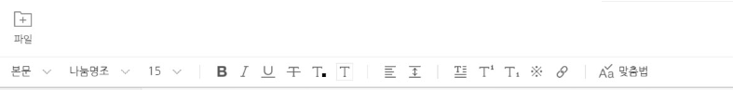
연극 학원 등록 및 공연 예매 시스템 | 페이지명 | 공연 관리 | 페이지 넘버 | 공연 조회 | 작성자 | 장서희
경로 | 관리자 페이지 » 공연 관리 » 공연 조회
Header
Description
ME LOGO
1 | 경로명 활성화 된 공연 조회 클릭 시 공연 조회 (리스트)로 돌아간다
2 | 공연명 : 옵션 레베카, 레미제라블, 맘마미아 중 선택
3 | 공연 장소 : 작성
4 | 공연 회차 : 1회, 2회, 3회, 4회 선택 가능
5 | 공연 일정 : 날짜 선택 후 공연 시간 선택
6 | 수용 가능 인원 : 작성
7 | 런타임 : 120분, 90분 옵션 중 선택
8 | 공연 내용 : 공연 줄거리 및 출연진에 관해 작성, 첨부파일로 사진 첨부 가능
9 | 취소버튼 클릭시 confirm 창 나온 후 취소시 페이지 머뭄, 확인 시 공연 조회(리스트)로 돌아감
10 | 등록버튼 클릭시 confirm 창 나온 후 취소시 페이지 머뭄, 확인 시 등록
10:45:25 AM
관리자 님 안녕하세요.
Log out
대시보드
▼ 게시판 관리
공지사항
문의게시판
배우일지
▼ 공연관리
공연조회
예매자 조회
▼ 회원관리
회원조회
수강 신청 현황
▼ 수업관리
수업등록
환불신청
▼ 통계
수입조회
1
공연등록
공연관리 » 공연조회 » 공연등록
5-1
June 2022
2
공연명*
공연 장소*
회차*
공연일정*
수용 가능 인원*
런타임*
공연 내용
레베카
Mo
Tu
We
Th
Fr
Sa
Su
1
2
3
4
5
3
서울시 성동구 왕십리로 410 센트라스비즈 J동 5층
6
7
8
9
10
11
12
4
13
14
15
16
17
18
10
3회
20
21
22
23
24
25
26
5
01/01/2022
~
01/04/2022
27
28
29
30
31
오후 7:00 ~ 오후 10:00 일
6
136명
7
120분
|
9-1
10-1
8
작성중인 내용을 취소하고
공연관리로 이동할까요?
입력하신 정보로 등록하시겠습니까 ?
확인
취소
확인
취소
9
10
취소
등록
footer

Slide 16
연극 학원 등록 및 공연 예매 시스템 | 페이지명 | 공연 관리 | 페이지 넘버 | 공연 조회 | 작성자 | 장서희
경로 | 관리자 페이지 » 공연 관리 » 공연 조회
Header
Description
ME LOGO
1 | 경로명 활성화 된 공연 조회 클릭 시 공연 조회 (리스트)로 돌아간다
2 | 공연명 : 옵션 레베카, 레미제라블, 맘마미아 중 선택
3 | 공연 장소 : 작성
4 | 공연 회차 : 1회, 2회, 3회, 4회 선택 가능
5 | 공연 일정 : 날짜 선택 후 공연 시간 선택
6 | 수용 가능 인원 : 작성
7 | 런타임 : 120분, 90분 옵션 중 선택
8 | 공연 내용 : 공연 줄거리 및 출연진에 관해 작성, 첨부파일로 사진 첨부 가능
9 | 삭제버튼 클릭시 confirm 창 나온 후 취소시 페이지 머뭄, 확인 시 삭제
10 | 수정버튼 클릭시 confirm 창 나온 후 취소시 페이지 머뭄, 확인 시 수정
10:45:25 AM
관리자 님 안녕하세요.
Log out
대시보드
▼ 게시판 관리
공지사항
문의게시판
배우일지
▼ 공연관리
공연조회
예매자 조회
▼ 회원관리
회원조회
수강 신청 현황
▼ 수업관리
수업등록
환불신청
▼ 통계
수입조회
공연수정
공연관리 » 공연조회 » 공연수정
4-1
June 2022
1
공연명*
공연 장소*
회차*
공연일정*
수용 가능 인원*
런타임*
공연 내용
레베카
Mo
Tu
We
Th
Fr
Sa
Su
1
2
3
4
5
2
서울시 성동구 왕십리로 410 센트라스비즈 J동 5층
6
7
8
9
10
11
12
3
13
14
15
16
17
18
10
3회
20
21
22
23
24
25
26
4
01/01/2022
~
01/04/2022
27
28
29
30
31
오후 7:00 ~ 오후 10:00 일
5
136명
6
120분
8-1
9-1
공연 줄거리 및 출연진 정보 작성
7
작성중인 내용을 취소하고
공연관리로 이동할까요?
입력하신 정보로 수정하시겠습니까 ?
확인
취소
확인
취소
8
9
취소
수정
footer

Slide 17
연극 학원 등록 및 공연 예매 시스템 | 페이지명 | 공연 관리 | 페이지 넘버 | 예매자 조회 | 작성자 | 장서희
경로 | 관리자 페이지 » 공연 관리 » 예매자 조회
Header
Description
ME LOGO
10:45:25 AM
관리자 님 안녕하세요.
Log out
1 | 검색 카테고리
2 | 키워드입력 후 엔터시 검색 가능
3 | 20줄 보기 Default ( 20, 50줄 보기)
4 | 공연 예매자들의 정보를 DB에서 불러온다.
5 | 예매번호 : 수업번호 + 예매순서 3자리
대시보드
▼ 게시판 관리
공지사항
문의게시판
배우일지
▼ 공연관리
공연조회
예매자 조회
▼ 회원관리
회원조회
수강 신청 현황
▼ 수업관리
수업등록
환불신청
▼ 통계
수입조회
예매자 조회
공연관리 » 예매자 조회
1
2
카테고리
전체
검색
Search
검색
전체 | 제목 | 작성자 등등
3
20줄 보기
4
예매번호 | 회원번호 | 아이디 | 이름 | 성별 | 생년월일 | 휴대폰번호
5
< 1 2 3 4 … 9 10 >
footer

Slide 18
ME 스토리 보드
회원 관리
작성자 : 배인범, 장서희, 임형식

Slide 19
연극 학원 등록 및 공연 예매 시스템 | 페이지명 | 회원 관리 | 페이지 넘버 | 회원 조회 | 작성자 | 장서희
경로 | 관리자 페이지 » 회원 관리 » 회원 조회
Header
Description
ME LOGO
1 | 옵션 일반회원, 배우회원, 특별회원, 광고 수신 동의 여부 중 선택하여 검색 가능
2 | 키워드입력 후 엔터시 검색 가능
3 | 옵션 검색 시 나오는 일반 회원의 정보
4 | 옵션 검색시 나오는 배우 회원의 정보 배우회원 : 수강신청을 한 일반 회원 배우회원은 추가로 기수와 사지을 확인 할 수 있다
5 | 옵션검색시 나오는 특별 회원의 정보 특별회원 : 수강을 완료한 배우 회원들 분류 특별 회원은 추가로 기수와 사진을 확인 할 수 있다
10:45:25 AM
관리자 님 안녕하세요.
Log out
대시보드
▼ 게시판 관리
공지사항
문의게시판
배우일지
▼ 공연관리
공연조회
예매자 조회
▼ 회원관리
회원조회
수강 신청 현황
▼ 수업관리
수업등록
환불신청
▼ 통계
수입조회
회원 조회
회원관리 » 회원 조회
1
2
카테고리
전체
검색
Search
검색
전체 | 제목 | 작성자 등등
3
회원등급 | 회원번호 | 아이디 | 이름 | 성별 | 생년월일 | 이메일 | 휴대폰 번호 | 광고동의여부
일반 | 000001 | Hong*** | 홍길동 | 남 | 1998.03.04 | hgd@test.com | 010-1234-1234 | Y
4
회원등급 | 회원번호 | 기수 | 사진 | 아이디 | 이름 | 성별 | 생년월일 | 이메일 | 휴대폰번호 | 광고동의여부
배우 | 000002 | 1기 |  | lee | 이순신 | 남 | 2000.05.06 | Lee@test.com | 010-1234-1234 | N
5
회원등급 | 회원번호 | 기수 | 사진 | 아이디 | 이름 | 성별 | 생년월일 | 이메일 | 휴대폰번호 | 광고동의여부
특별 | 000002 | 1기 |  | lee | 이순신 | 남 | 2000.05.06 | Lee@test.com | 010-1234-1234 | Y
< 1 2 3 4 … 9 10 >
footer

Slide 20
연극 학원 등록 및 공연 예매 시스템 | 페이지명 | 회원 관리 | 페이지 넘버 | 수강 신청 현황 | 작성자 | 장서희
경로 | 관리자 페이지 » 회원 관리 » 수강 신청 현황
Header
Description
ME LOGO
10:45:25 AM
관리자 님 안녕하세요.
Log out
1 | 기수, 수강현황, 결제현황 중 옵션으로 선택하여 검색 가능
2 | 키워드입력 후 엔터시 검색 가능
3 | 20줄 보기 Default ( 20, 50줄 보기)
4 | 수강현황 : 승인대기, 수강중, 수강완료, 수강포기 옵션 중 선택
5 | 열람하기 클릭 시 배우 팝업으로 회원이 작성한 지원서 정보를 보여줌
6 | 결제현황 : 결제대기, 결제완료 옵션 중 선택
대시보드
▼ 게시판 관리
공지사항
문의게시판
배우일지
▼ 공연관리
공연조회
예매자 조회
▼ 회원관리
회원조회
수강 신청 현황
▼ 수업관리
수업등록
환불신청
▼ 통계
수입조회
회원 조회
회원관리 » 수강신청현황
1
2
카테고리
전체
검색
Search
검색
전체 | 제목 | 작성자 등등
3
20줄 보기
회원번호 | 지원기수 | 이름 | 나이 | 성별 | 휴대폰번호 | 수강현황 | 지원서 | 결제현황
000001 | 01기 맘마미아 | 홍길동 | 27 | 남 | 010-1234-1234 |  | 열람하기
4
5
6
승인대기
결제완료
< 1 2 3 4 … 9 10 >
footer

Slide 21
연극 학원 등록 및 공연 예매 시스템 | 페이지명 | 회원 관리 | 페이지 넘버 | 수강 신청 현황 | 작성자 | 장서희
경로 | 관리자 페이지 » 회원 관리 » 수강 신청 현황
Header
Description
ME LOGO
10:45:25 AM
관리자 님 안녕하세요.
Log out
1 | 기수, 수강현황, 결제현황 중 옵션으로 선택하여 검색 가능
2 | 키워드입력 후 엔터시 검색 가능
3 | 20줄 보기 Default ( 20, 50줄 보기)
4 | 수강현황 : 승인대기, 수강중, 수강완료, 수강포기 옵션 중 선택
5 | 열람하기 클릭 시 배우 팝업으로 회원이 작성한 지원서 정보를 보여줌
6 | 결제현황 : 결제대기, 결제완료 옵션 중 선택
대시보드
▼ 게시판 관리
공지사항
문의게시판
배우일지
▼ 공연관리
공연조회
예매자 조회
▼ 회원관리
회원조회
수강 신청 현황
▼ 수업관리
수업등록
환불신청
▼ 통계
수입조회
회원 조회
회원관리 » 수강신청현황
1
2
카테고리
전체
검색
Search
검색
신청 기수
이름
성별
생년월일
사진
휴대폰번호
E-MAIL
주소
공연 경험
자기소개
15기
박희조
여
1993.07.15
010-8920-0590
bboro_@naver.com
12345
서울 성동구 왕십리로 410 5층
있음 ( ME 2기 )
열심히 하겠습니다.
전체 | 제목 | 작성자 등등
3
20줄 보기
회원번호 | 지원기수 | 이름 | 나이 | 성별 | 휴대폰번호 | 수강현황 | 지원서 | 결제현황
000001 | 01기 맘마미아 | 홍길동 | 27 | 남 | 010-1234-1234 |  | 열람하기
4
5
6
승인대기
결제완료
< 1 2 3 4 … 9 10 >
닫기
footer

Slide 22
ME 스토리 보드
수업 관리
작성자 : 배인범, 장서희, 임형식

Slide 23
연극 학원 등록 및 공연 예매 시스템 | 페이지명 | 수업관리 | 페이지 넘버 | 수업관리 | 작성자 | 임형식
경로 | 관리자 페이지 » 수업 관리 » 수업등록
Header
Description
ME LOGO
1 | 수업번호, 게시글 모집현황 별로 카테고리 분류
2 | 옵션키로 모집중, 모집마감 현황 표시
3 | 게시글 클릭시 수업 상세페이지 표시
4 | 지원한 남자 인원수 표시
5 | 지원한 여자 인원수 표시
6 | 지원 한 총 인원수 표시
7 | 등록버튼 클릭시 게시글 등록
10:45:25 AM
관리자 님 안녕하세요.
Log out
대시보드
▼ 게시판 관리
공지사항
문의게시판
배우일지
▼ 공연관리
공연조회
예매자 조회
▼ 회원관리
회원조회
수강 신청 현황
▼ 수업관리
수업등록
환불신청
▼ 통계
수입조회
수업등록
수업관리 » 수업등록
1
2
Search
검색
카테고리
전체
검색
20줄 보기
4
5
6
2
□ | 수업번호 | 게시글 | 남 인원수 | 여 인원수 | 총 인원수 | 등록일 | 작성자 | 모집현황
□ | 111111 | 3기 공연반 <맘마미아> 배우 모집 ! | (4/8) | (4/8) | (8/16) | 2022-06-25 | 관리자
□ | 111111 | 2기 공연반 <레미제라블> 배우 모집 ! | (3/8) | (5/8) | (8/16) | 2022-06-25 | 관리자
□ | 111111 | 1기 공연반 <레베카> 배우 모집 ! | (2/8) | (6/8) | (8/76) | 2022-06-25 | 관리자
3
모집중
모집중
마감
삭제
7
등록
< 1 2 3 4 … 9 10 >
footer

Slide 24
연극 학원 등록 및 공연 예매 시스템 | 페이지명 | 수업관리 | 페이지 넘버 | 수업관리 | 작성자 | 임형식
경로 | 관리자 페이지 » 수업 관리 » 수업등록
Header
Description
ME LOGO
1 | 경로명 : 활성화 된 home혹은 메인을 누를 시 최초 페이지(메인)를 호출함
2 | 게시글 제목 입력
3 | 작품명 레베카, 레미제라블, 맘마미아 옵션
4 | 기수 작성
5 | 수업기간 선택
6 | 수업 시간 : 월 19시, 목 19시, 토 15시 옵션 중 선택
7 | 수강 인원 : 16명, 20명 옵션 중 선택
8 | 모집현황 모집중, 모집마감 옵션
9 | 수업 관련 상세내용 작성
10 | 최소 버튼 클릭 시 confirm창 띄운 후 확인 클릭 시 수업 조회 리스트로 이동 취소 시 페이지 창에 머무름
11 | 등록 버튼 클릭 시 confirm창 띄운 후 확인 클릭 시 수업 등록
10:45:25 AM
관리자 님 안녕하세요.
Log out
대시보드
▼ 게시판 관리
공지사항
문의게시판
배우일지
▼ 공연관리
공연조회
예매자 조회
▼ 회원관리
회원조회
수강 신청 현황
▼ 수업관리
수업등록
환불신청
▼ 통계
수입조회
수업등록
1
Home » 메인 » 수업등록
제목
작품명
기수
수업기간
수업시간
수강인원
모집현황
내용
2
1기 공연반 <레베카> 배우모집
3
레베카
4-1
June 2022
4
1기
Mo
Tu
We
Th
Fr
Sa
Su
5
01/01/2022
01/04/2022
1
2
3
4
5
6
7
8
9
10
11
12
6
월 19시
13
14
15
16
17
18
10
20
21
22
23
24
25
26
7
16명
27
28
29
30
31
8
모집중
11-1
10-1
9
입력하신 정보로 등록하시겠습니까 ?
작성중인 내용을 취소하고
수업관리 리스트로 이동할까요?
수업관련 상세내용
확인
취소
확인
취소
10
11
취소
등록
footer

Slide 25
연극 학원 등록 및 공연 예매 시스템 | 페이지명 | 수업관리 | 페이지 넘버 | 수업수정 | 작성자 | 임형식
경로 | 관리자 페이지 » 수업관리 » 수업수정
Header
Description
ME LOGO
1 | 모두 수정 가능
2 | 내용 제외하고 모두 입력해야 수정 가능 - 수정버튼 클릭시 데이터가 올바르게 입력됬을 경우 수정을 완료하는 confirm 창 띄운 후 확인을 누르면 내용을 저장하고 수업관리 페이지로 이동
10:45:25 AM
관리자 님 안녕하세요.
Log out
대시보드
▼ 게시판 관리
공지사항
문의게시판
배우일지
▼ 공연관리
공연조회
예매자 조회
▼ 회원관리
회원조회
수강 신청 현황
▼ 수업관리
수업등록
환불신청
▼ 통계
수입조회
수업수정
Home » 메인 » 수업수정
1
제목
작품명
기수
수업기간
수업시간
수강인원
모집현황
내용
1기 공연반 <레베카> 배우모집
레베카
1기
01/01/2022
01/04/2022
월 19시
16명
모집중
2-1
수업관련 상세내용
현재 작성된 내용으로
수정을 완료하시겠습니까 ?
확인
취소
취소
2
수정
footer

Slide 26
연극 학원 등록 및 공연 예매 시스템 | 페이지명 | 수업관리 | 페이지 넘버 | 수강 신청 현황 | 작성자 | 임형식
경로 | 관리자 페이지 » 수업관리 » 환불신청
Header
Description
ME LOGO
1 | 회원번호, 수업번호, 이름, 수업명 옵션 카테고리 부여
2 | 환불대기 클릭시 환불 confirm창 나옴 2-1) 확인 클릭시 환불처리 환불대기 , 환불완료 현황 표시
10:45:25 AM
관리자 님 안녕하세요.
Log out
대시보드
▼ 게시판 관리
공지사항
문의게시판
배우일지
▼ 공연관리
공연조회
예매자 조회
▼ 회원관리
회원조회
수강 신청 현황
▼ 수업관리
수업등록
환불신청
▼ 통계
수입조회
회원 조회
회원관리 » 수강신청현황
1
카테고리
전체
검색
Search
검색
20줄 보기
2
회원번호 | 수업번호 | 이름 | 나이 | 성별 | 휴대폰번호 | 수업명 | 환불현황
000000 | 000000 | 홍길동 | 27 | 남 | 010-1234-1234 | 레베카 | 환불대기
000000 | 000000 | 이순신 | 29 | 남 | 010-1234-1234 | 레미제라블 | 환불완료
2-1
2-2
환불처리 승인하시겠습니까 ?
환불처리가 완료되었습니다.
확인
취소
확인
취소
< 1 2 3 4 … 9 10 >
footer

Slide 27
ME 스토리 보드
통계
작성자 : 배인범, 장서희, 임형식

Slide 28
연극 학원 등록 및 공연 예매 시스템 | 페이지명 | 수입조회 페이지 | 페이지 넘버 | 통계 | 작성자 | 임형식
경로 | 관리자 페이지 » 통계 » 수입조회
Header
Description
ME LOGO
1 | 월간 수입 그래프로 표시
2 | 기수별 수입 리스트 출력
3 | 회원 이름, 수업명 카테고리 검색 가능
4 | 수강생 정보 및 결제현황 리스트 표시
10:45:25 AM
관리자 님 안녕하세요.
Log out
대시보드
▼ 게시판 관리
공지사항
문의게시판
배우일지
▼ 공연관리
공연조회
예매자 조회
▼ 회원관리
회원조회
수강 신청 현황
▼ 수업관리
수업등록
환불신청
▼ 통계
수입조회
수입조회
통계 » 수입조회
1
2
· 월간수입 그래프
· 수입 리스트
기수 | 총 금액
1기 | 700,000
2기 | 550,000
3기 | 600,000
총 금액 | 185,000
3
전체
Search
검색
4
회원번호 | 아이디 | 이름 | 기수 | 수업명 | 수강상태 | 수강금액 | 결제현황
111111 | Lim | 임형식 | 3기 | 맘마미아 | 수강중 | 150,000 | 결제완료
111111 | Lee | 이순신 | 2기 | 레미제라블 | 수강중 | 200,000 | 결제완료
111111 | Hong | 홍길동 | 1기 | 레베카 | 수강중 | 200,000 | 결제완료
< 1 2 3 4 … 9 10 >
footer

